Slide 1
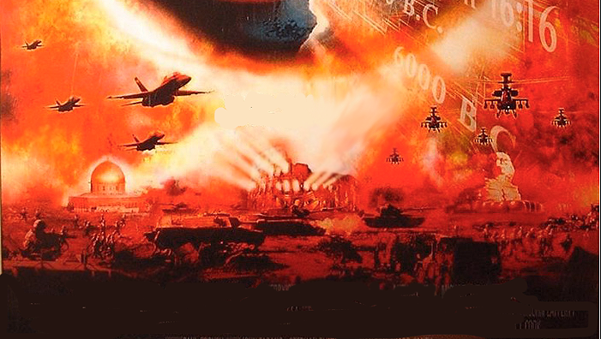
دينونات الضيقة
متى 24: 4-14
د. راندال برايس • خدمات عالم الكتاب المقدس العالمية
تم تحميلها من قبل د. ريك جريفيث •مؤسسة الدراسات اللاهوتية الأردنية
BibleStudyDownloads.org

Slide 2
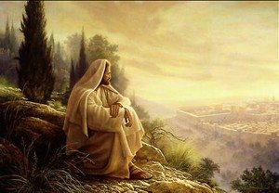
خطاب جبل الزيتون
تعليم يسوع عن
الأيام الأخيرة
الدرس 8

Slide 3
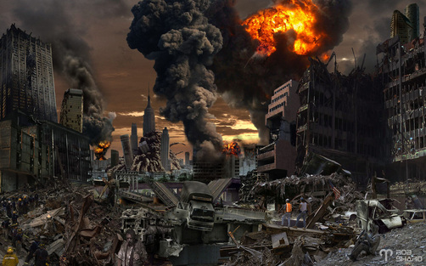
فحينئذ ليهرب الذين في اليهودية إلى الجبال والذي على السطح فلا ينزل ليأخذ من بيته شيئاً والذي في الحقل فلا يرجع إلى ورائه ليأخذ ثيابه وويل للحبالى والمرضعات في تلك الأيام وصلوا لكي لا يكون هربكم في شتاء ولا في سبت لأنه يكون حينئذ ضيق عظيم لم يكن مثله منذ ابتداء العالم إلى الآن ولن يكون ولو لم تقصر تلك الأيام لم يخلص جسد ولكن لأجل المختارين تقصر تلك الأيام
متى 24: 16-22

Slide 4
الضيقة
أيام العذاب والخلاص

Slide 5
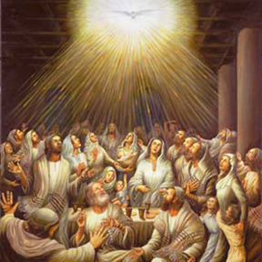
لأنهم هم يخبرون عنا أي دخول كان لنا إليكم وكيف رجعتم إلى الله من الأوثان لتعبدوا الله الحي الحقيقي وتنتظروا ابنه من السماء الذي أقامه من الأموات يسوع الذي ينقذنا من الغضب الآتي
1 تسالونيكي 1: 9-10

Slide 6
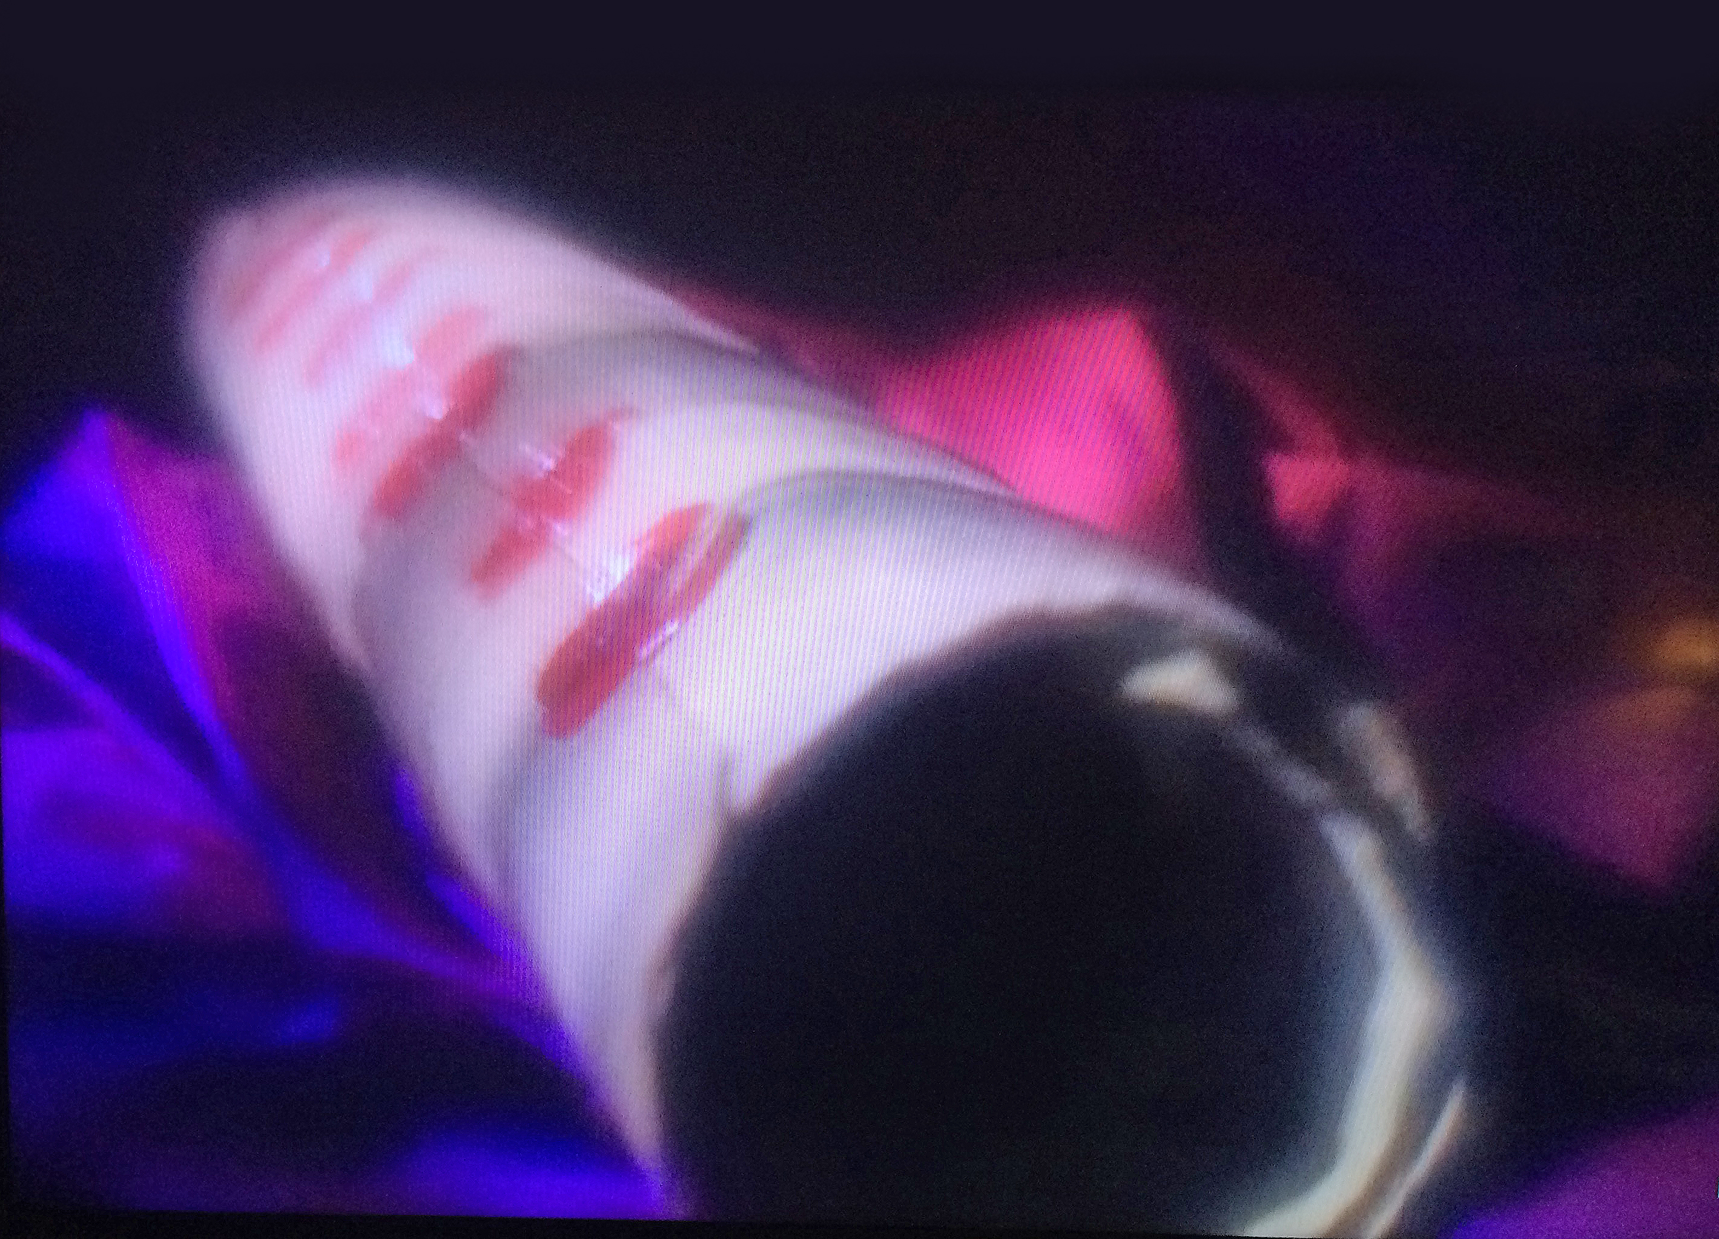
دينونات الختوم السبعة

Slide 7
دينونة الأختام
السماء
اختطاف الكنيسة
دينونات الأختام
المجيء الثاني
الحرب الباردة
الموت
الأبواق السبعة
الختم
الأول
الختم
الرابع
الختم
السابع
الإستشهاد
الحرب المفتوحة
الأبواق
الفرس الأبيض
الختم
الثاني
الفرس الأخضر
الختم
الخامس
اضطرابات جسدية
المجاعة
الجامات
الفرس الأحمر
الختم
الثالث
النفوس المقتولة
الختم
السادس
الفرس الأسود
غضب الخروف
النصف الأول من الضيقة
ثلاث سنوات ونصف

Slide 8
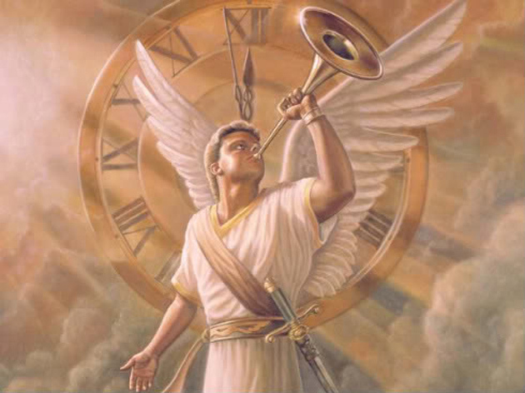
دينونات الأبواق

Slide 9
دينونة الأبواق
السماء
اختطاف الكنيسة
دينونات الأبواق
المجيء الثاني
البرد، النار
الشمس، القمر والنجوم
1
4
الجامات السبعة
على الأرض
على السماوات
7
الجبال المحترقة
الجراد الشيطاني
الجامات
الأختام
2
5
على البحر
على البشر
الأفسنتين
الفرسان
3
6
على المياه
على البشر
النصف الأول من الضيقة
ثلاث سنوات ونصف

Slide 10
دينونة البوق الأول
رؤيا 8: 7
البرد والنار
احترق ثلث الأرض
احترق ثلث الأشجار
احترق كل العشب

Slide 11
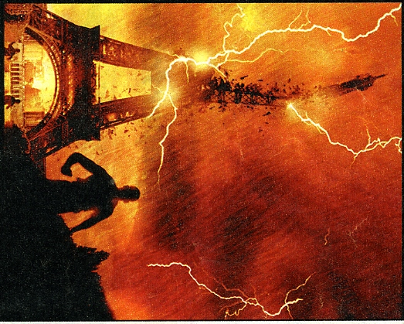
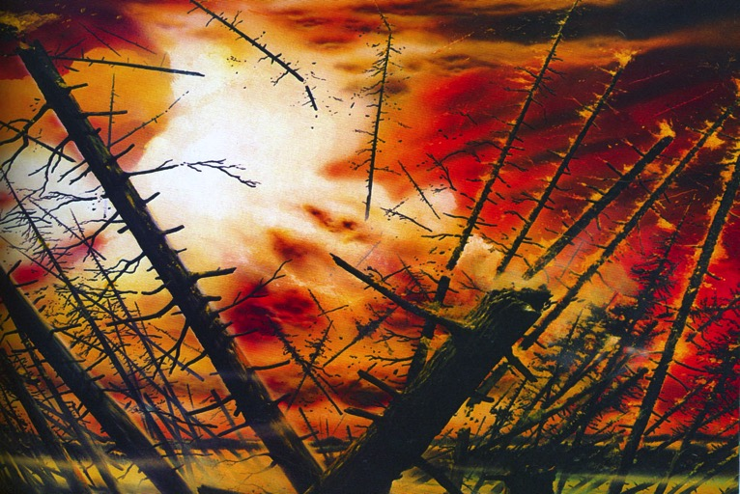
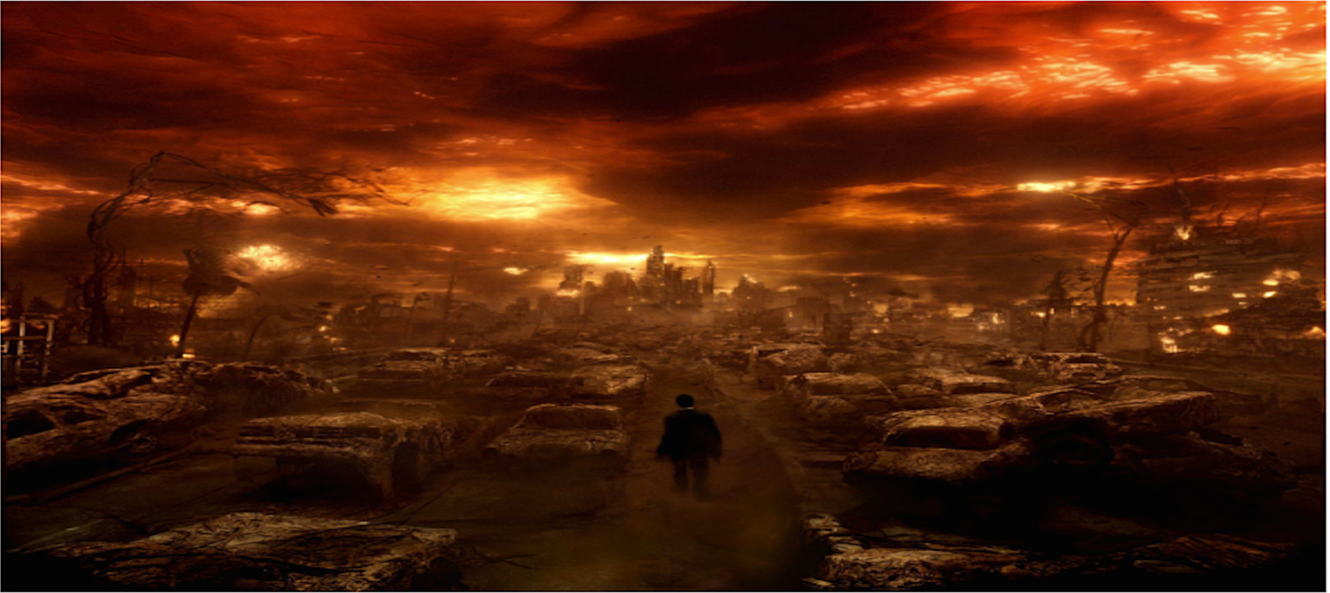

Slide 12
دينونة البوق الثالث
رؤيا 8: 10-11
النجم الساقط المحترق
نجم ساقط كمصباح
سقط على ثلث الأنهار والينابيع
اسم النجم الأفسنتين
صار ثلث المياه أفسنتيناً
مات كثيرون من المياه

Slide 13
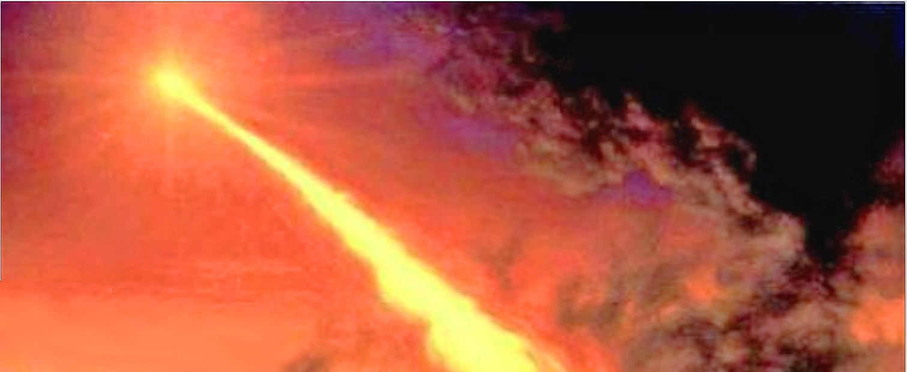
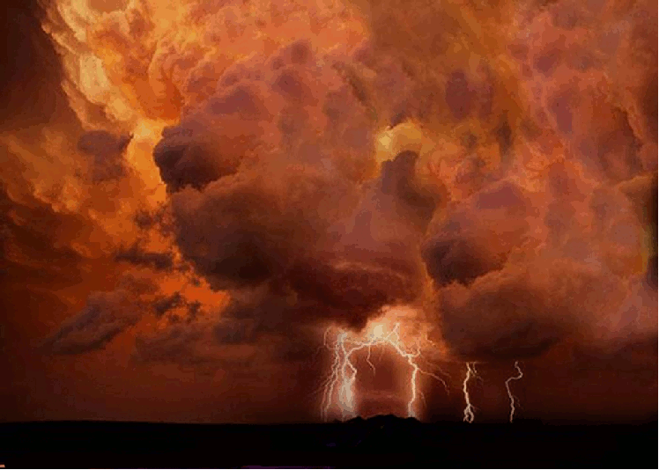
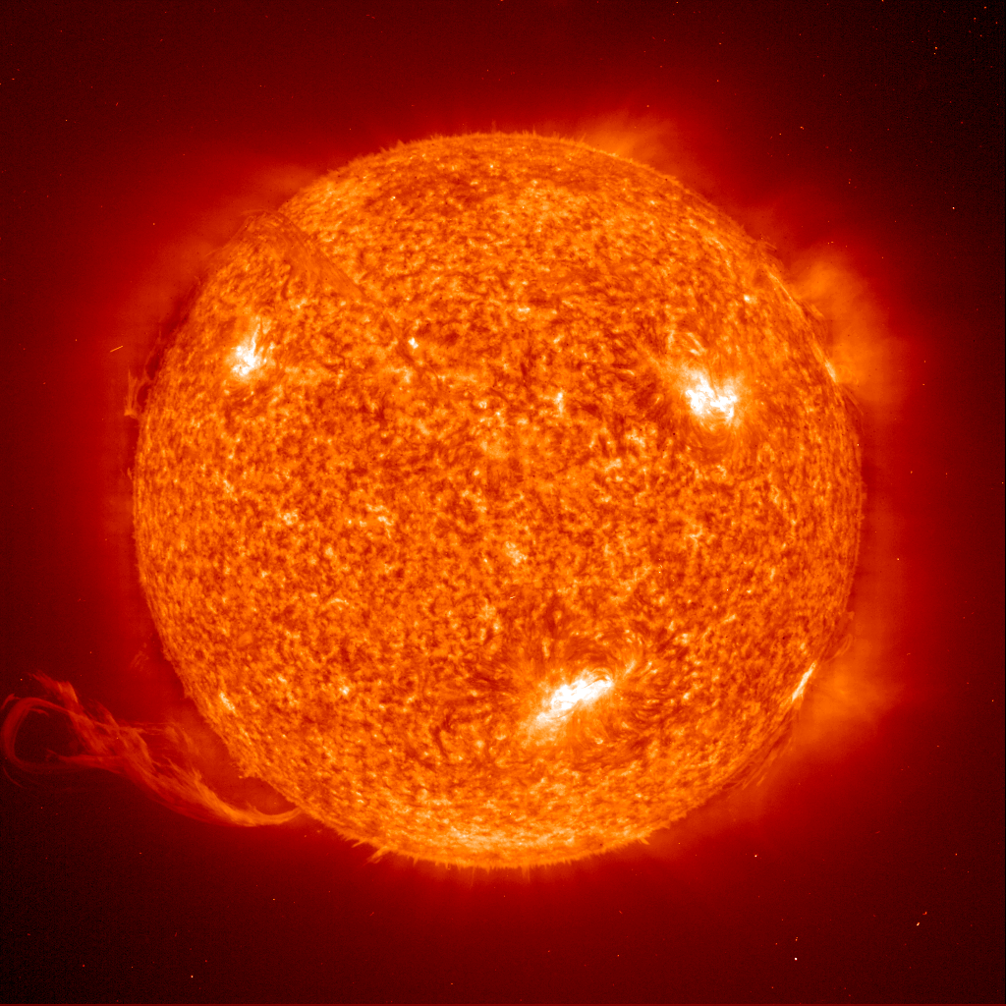
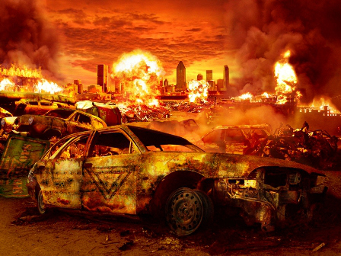
فبوق الملاك الأول فحدث برد ونار مخلوطان بدم وألقيا إلى الأرض فاحترق ثلث الأشجار واحترق كل عشب أخضر. رؤيا 8: 7

Slide 14
دينونة البوق الثاني
رؤيا 8: 8-9
جبل عظيم متقد بالنار
كرة نارية ألقيت في البحر
صار ثلث البحر دماً
مات ثلث مخلوقات البحر
تدمر ثلث السفن

Slide 15
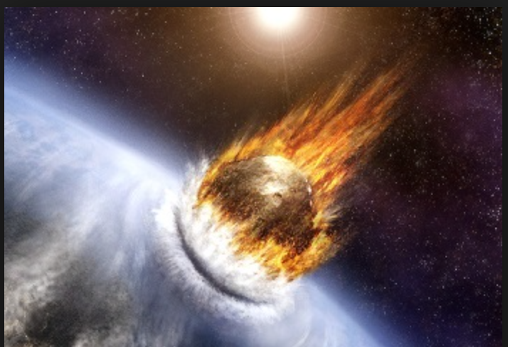
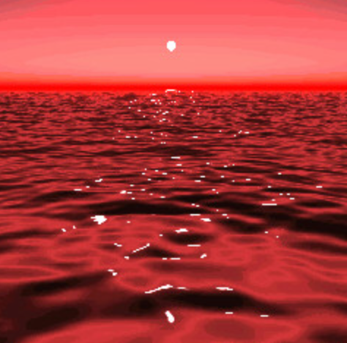
ثم بوق الملاك الثاني فكأن جبلاً عظيماً متقداً بالنار ألقي إلى البحر فصار ثلث البحر دماً ومات ثلث الخلائق التي في البحر التي لها حياة وأهلك ثلث السفن (رؤيا 8: 8-9)

Slide 16
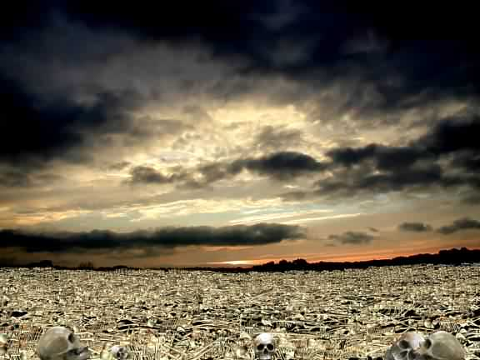
واسم الكوكب يدعى الأفسنتين فصار ثلث المياه أفسنتيناً ومات كثيرون من الناس من المياه لأنها صارت مرة. رؤيا 8: 11

Slide 17
دينونة البوق الرابع
رؤيا 8: 12-13
ظلام الشمس
ثلث الشمس
ثلث القمر
ثلث النجوم
الثلث صار مظلماً
ثلث اليوم
ثلث الليل
ويل ويل لساكني الأرض

Slide 18
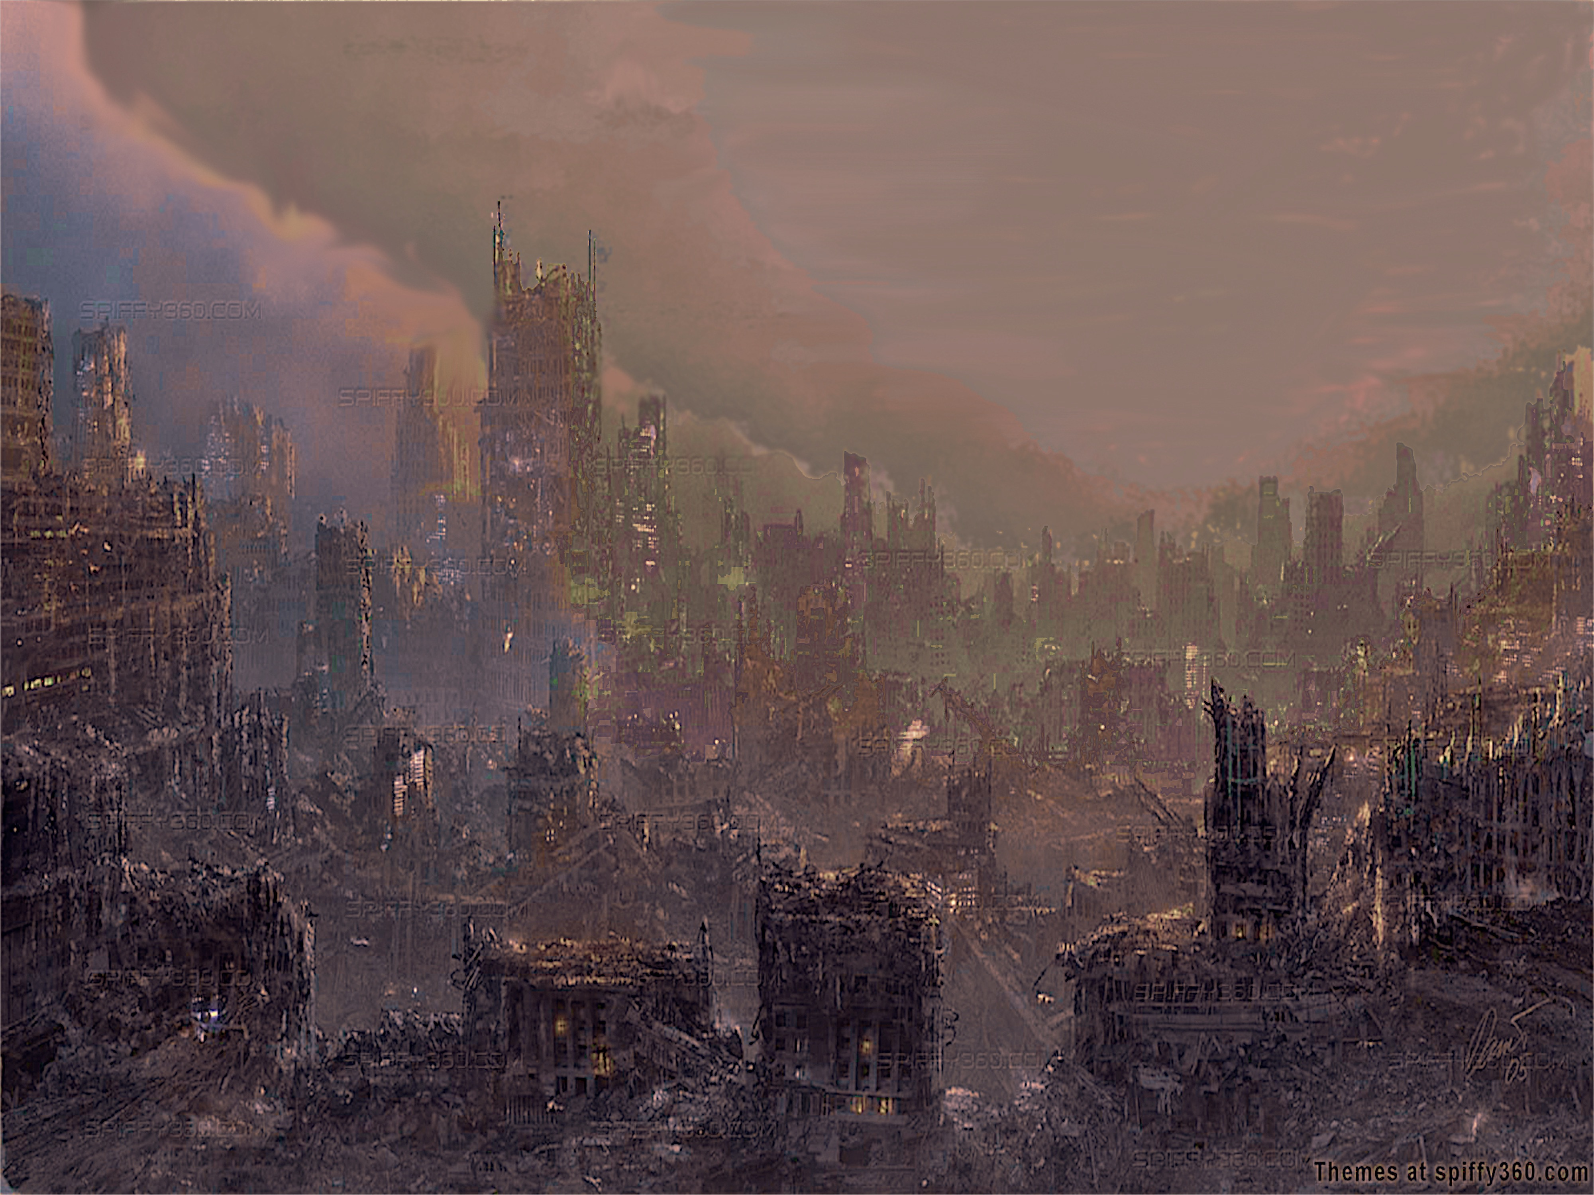
ثم بوق الملاك الرابع فضرب ثلث الشمس وثلث القمر وثلث النجوم حتى يظلم ثلثهن والنهار لا يضيء ثلثه والليل كذلك. رؤيا 8: 12

Slide 19
دينونة البوق الخامس
رؤيا 9: 1-11
الغزو الشيطاني
أبدون مع مفتاح الهاوية
خرج الجراد من دخان الهاوية
جراد ليؤذي الناس وليس كل شيء أخضر
عذاب لخمسة شهور
لا يقدر الناس أن يموتوا
مظهر الجراد بشع

Slide 20
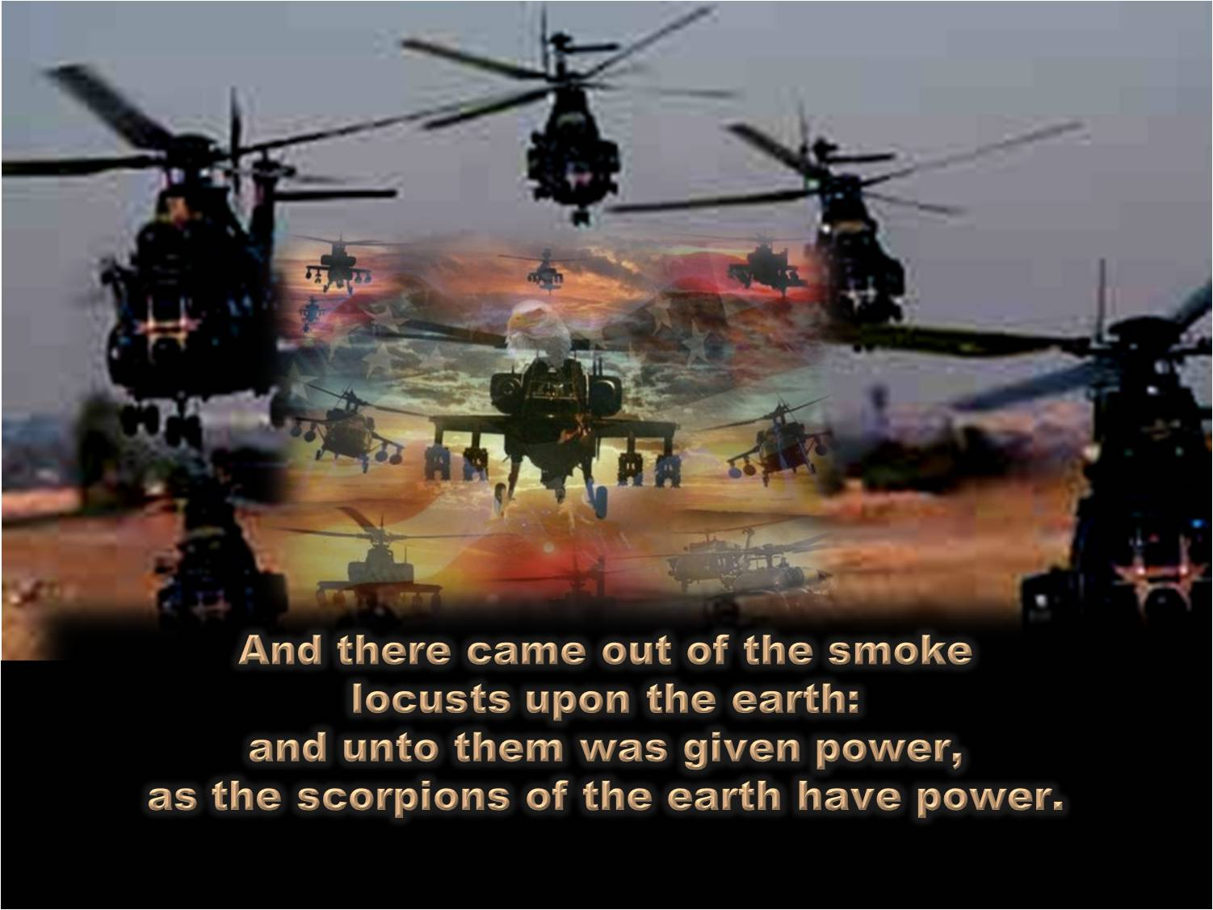
ومن الدخان خرج جراد على الأرض
فأعطي سلطاناً كما لعقارب الأرض سلطان

Slide 21
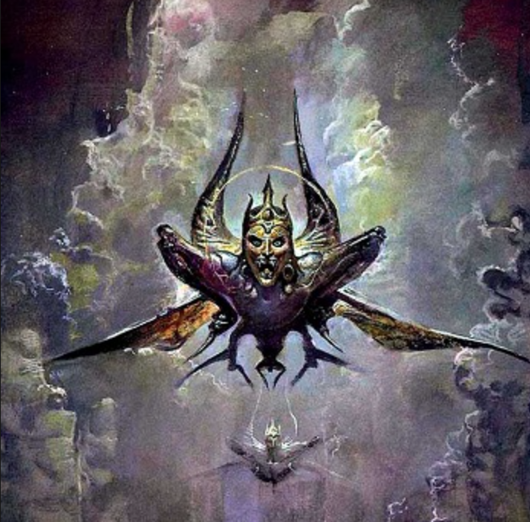
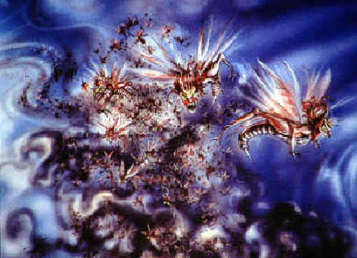
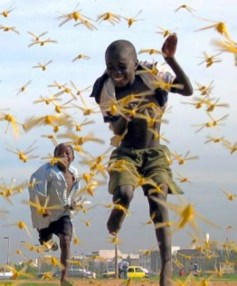
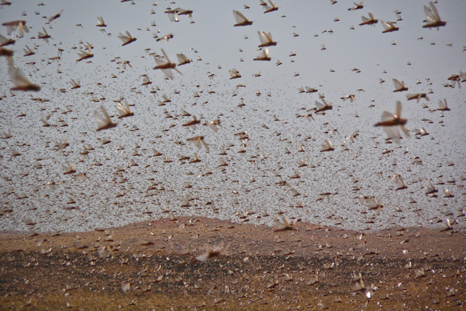
هوية الجراد
ومن الدخان (الحفرة) خرج جراد على الأرض ... ولها ملاك الهاوية ملكاً عليها اسمه بالعبرانية أبدون وله باليونانية اسم أبوليون. رؤيا 9: 3، 11

Slide 22
دينونة البوق السادس
رؤيا 9: 13-21
200000000 فارس
قتل أربعة ملائكة ثلث البشر
الخيول
- رؤوس كالأسود
- أذيال كالحيات
ثلاث ضربات
- النار
- الدخان
- الكبريت

Slide 23
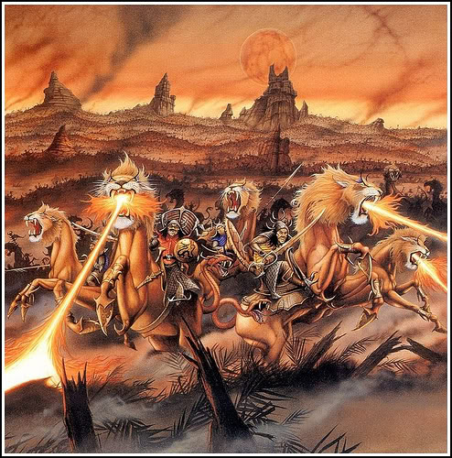
وعدد جيوش الفرسان مئتا ألف ألف وأنا سمعت عددهم وهكذا رأيت الخيل في الرؤيا والجالسين عليها لهم دروع نارية وأسمانجونية وكبريتية ورؤوس الخيل كرؤوس الأسود ومن أفواهها يخرج نار ودخان وكبريت من هذه الثلاثة قتل ثلث الناس ومن النار والدخان والكبريت الخارجة من أفواهها. رؤيا 9: 16-18

Slide 24

ثم أعطيت قصبة شبه عصا ووقف الملاك قائلاً لي قم وقس هيكل الله والمذبح والساجدين فيه وأما الدار التي هي خارج الهيكل فاطرحها خارجاً ولا تقسها لأنها قد أعطيت للأمم وسيدوسون المدينة المقدسة اثنين وأربعين شهراً. رؤيا 11: 1-2

Slide 25
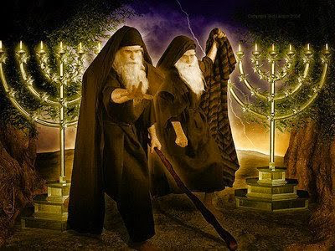
وسأعطي لشاهديَّ فيتنبآن ألفاً ومئتين وستين يوماً لابسين مسوحاً
رؤيا 11: 3

Slide 26
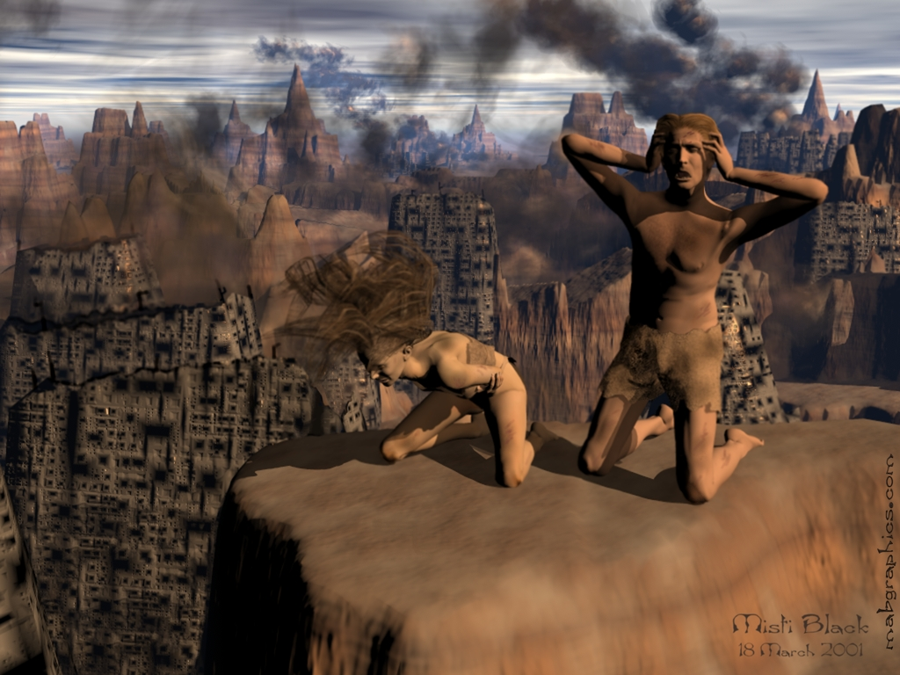
الزلزال المدمر
وفي تلك الساعة حدثت زلزلة عظيمة فسقط عشر المدينة وقتل بالزلزلة أسماء من الناس سبعة آلاف وصار الباقون في رعبة وأعطوا مجداً لإله السماء. رؤيا 11: 13

Slide 27

دينونة البوق السابع
رؤيا 11: 15-19 و16
الجام الأول
الجام الثاني
الجام الثالث
الجام الرابع
الجام الخامس
الجام السادس
الجام السابع

Slide 28
دينونة الجامات
السماء
اختطاف الكنيسة
دينونة الجامات
المجيء الثاني
الجامات
الدم
1
2
الدم
الأختام
3
الحر
على الأرض
4
الظلمة
في البحر
الأبواق
في الأنهار
5
الجفاف
على الشمس
على عرش الوحش
6
على الفرات
الزلزال
البرد
7
على الهواء
النصف الأول من الضيقة
ثلاث سنوات ونصف

Slide 29
دينونة الجام الأول
رؤيا 16: 1-2
في الأرض
صبَّ الجام على الأرض
دمامل كريهة وخبيثة
... على الذين كان لهم علامة الوحش وسجدوا لصورته

Slide 30
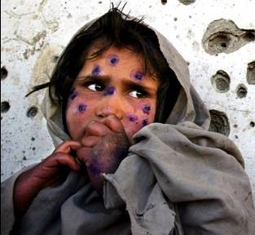
جائحة خارقة للطبيعة
فمضى الأول وسكب جامه على الأرض فحدثت دمامل خبيثة وردية على الناس الذين بهم سمة الوحش والذين يسجدون لصورته. رؤيا 16: 2

Slide 31
دينونة الجام الثاني
رؤيا 16: 3
في البحر
صبَّ الجام على البحر
كدم إنسان ميت
مات كل كائن حي في البحر

Slide 32

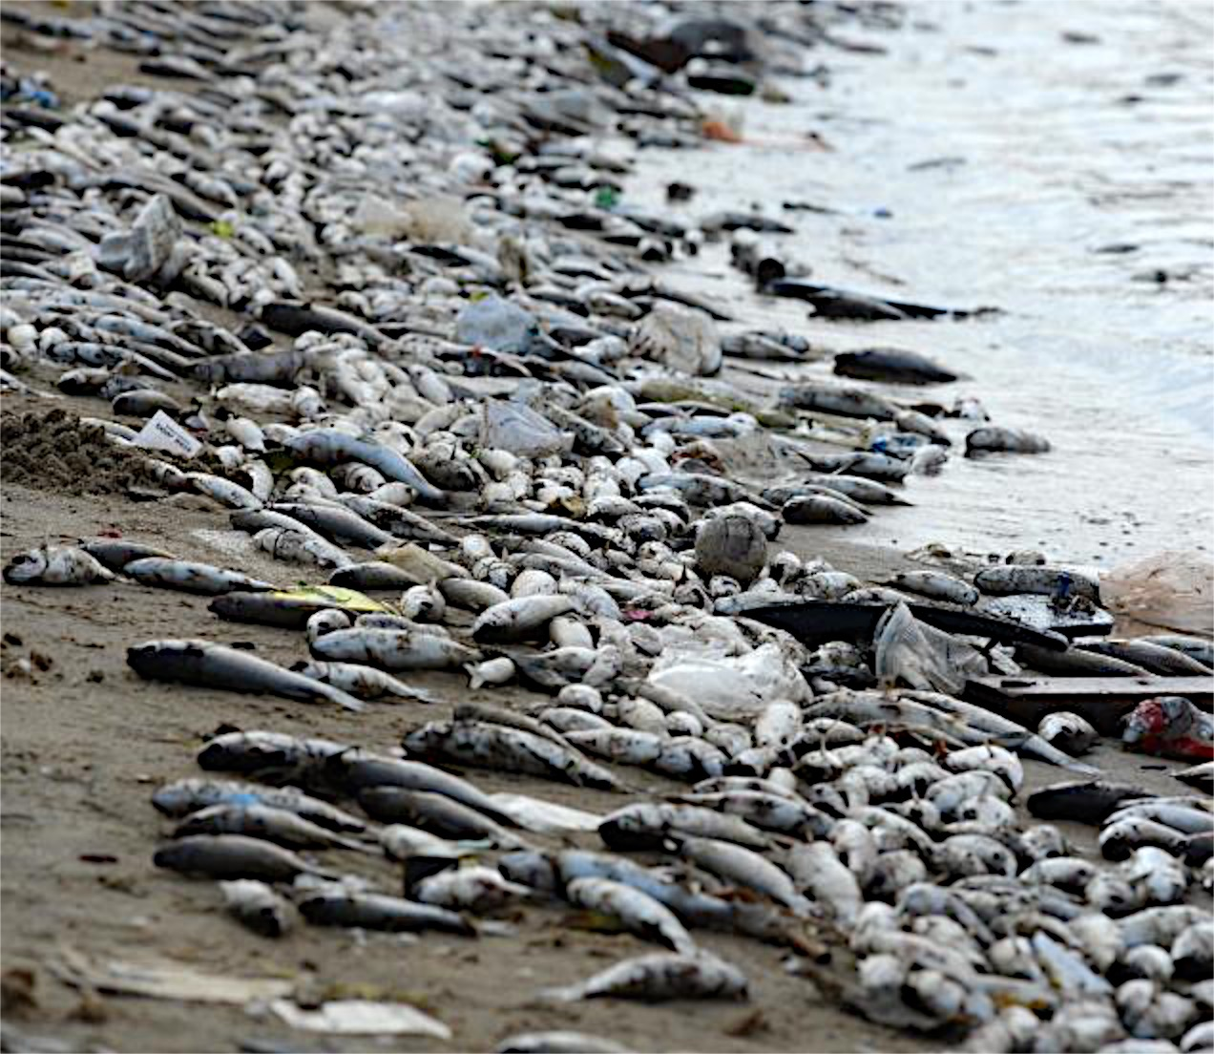
مات كل كائن حي في البحر

Slide 33
دينونة الجام الثالث
رؤيا 16: 4-7
في الأنهار والينابيع
صبَّ الجام على الأنهار والينابيع
صاروا دماً
هذه دينونة دماء القديسين والأنبياء
هذه دينونة حق وعادلة

Slide 34
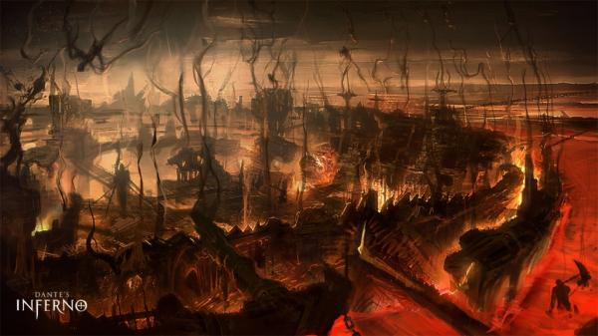

ثم سكب الملاك الثاني جامه على البحر فصار دماً كدم ميت وكل نفس حية ماتت في البحر ثم سكب الملاك الثالث جامه على الأنهار وعلى ينابيع المياه فصارت دماً. رؤيا 16: 3-4

Slide 35
دينونة الجام الرابع
رؤيا 16: 8-9
على الشمس
صبَّ الجام على الشمس
حرق البشر بالنار
التجاوب البشري
- التجديف على اسم الله
- لم يتوبوا
- لم يعطوا المجد لله

Slide 36
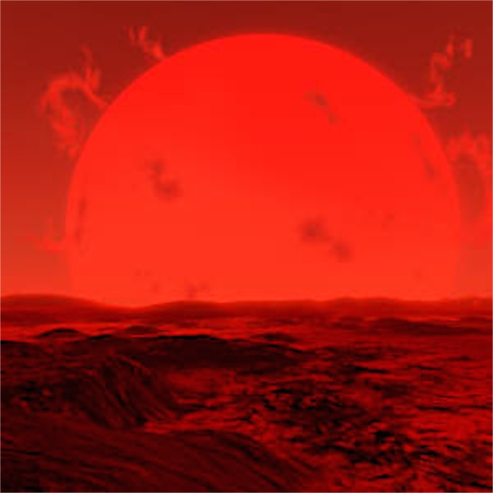
ثم سكب الملاك الرابع جامه على الشمس فأعطيت أن تحرق الناس بنار فاحترق الناس احتراقاً عظيماً وجدفوا على اسم الله الذي له سلطان على هذه الضربات ولم يتوبوا ليعطوه مجداً.
رؤيا 16: 8-9

Slide 37
دينونة الجام الخامس
رؤيا 16: 10-11
على عرش الوحش
صبَّ الجام على عرش الوحش
أظلمت المملكة
التجاوب البشري
- عض الألسنة
- جدفوا على الله
- لم يتوبوا

Slide 38
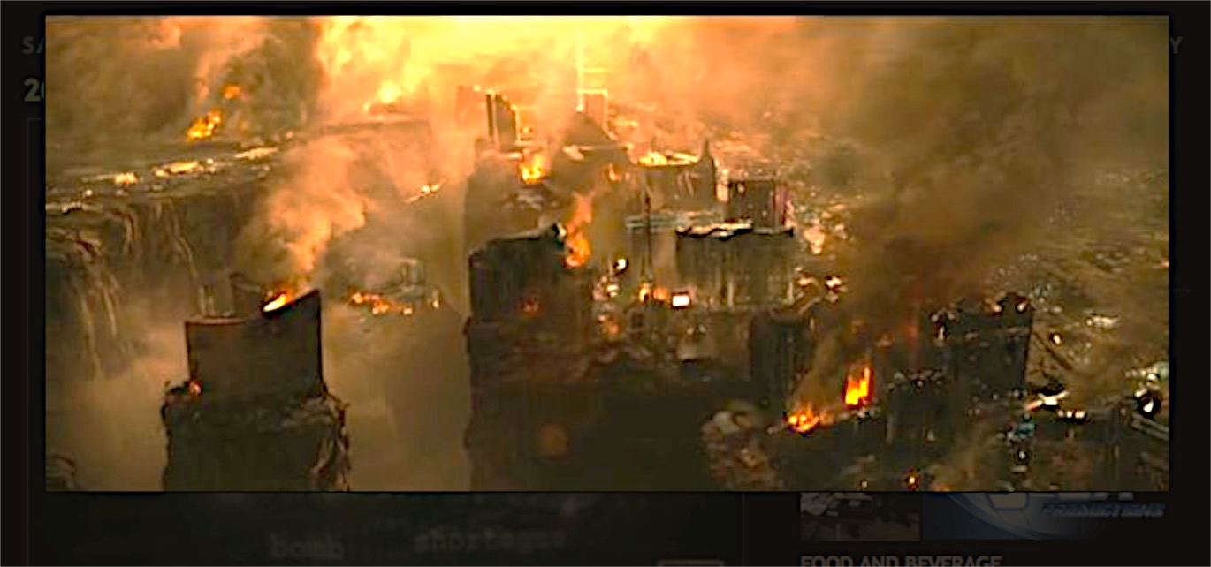
ثم سكب الملاك الخامس جامه على عرش الوحش فصارت مملكته مظلمة وكانوا يعضون على ألسنتهم من الوجع وجدفوا على إله السماء من أوجاعهم ومن قروحهم ولم يتوبوا عن أعمالهم. رؤيا 16: 10-11

Slide 39
دينونة الجام السادس
رؤيا 16: 12-16
على نهر الفرات
صبَّ الجام على نهر الفرات
أعد جفاف النهر الطريق لملوك الشرق الخارجين من فم التين، الوحش والنبي الكذاب
- ثلاثة أرواح نجسة اجتمعت
في هرمجدون

Slide 40
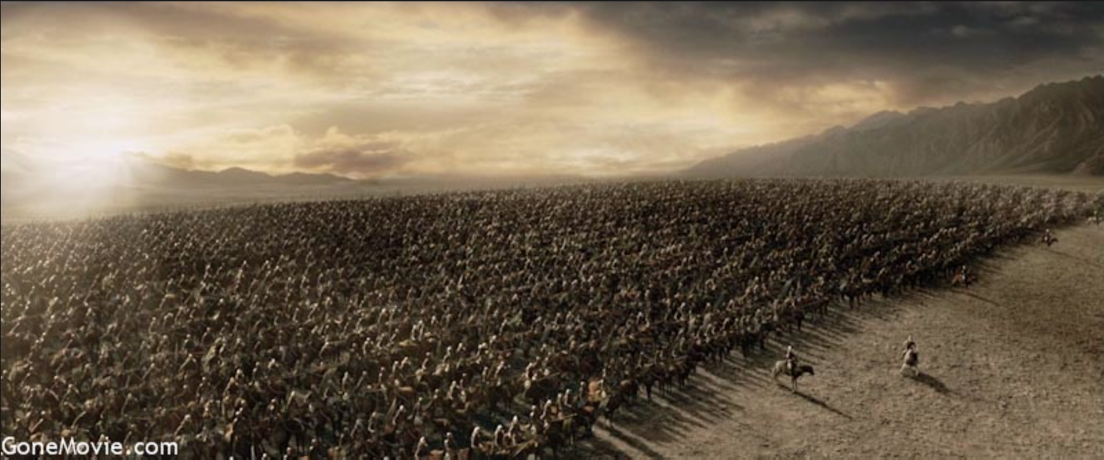
ورأيت من فم التنين ومن فم الوحش ومن فم النبي الكذاب ثلاثة أرواح نجسة شبه ضفادع فإنهم أرواح شياطين صانعة آيات تخرج على ملوك العالم وكل المسكونة لتجمعهم لقتال ذلك اليوم العظيم يوم الله القادر على كل شيء ها أنا آتي كلص طوبى لمن يسهر ويحفظ ثيابه لئلا يمشي عرياناً فيروا عريته فجمعهم إلى الموضع الذي يدعى بالعبرانية هرمجدون. رؤيا 16: 13-16

Slide 41
دينونة الجام السابع
رؤيا 16: 17-21
على الهواء
صبَّ الجام على الهواء
قد أُكمِل
أعظم زلزال
دينونة بابل
دمار الجبال والجزر
برد بوزن 100 رطل
جدف البشر على الله

Slide 42
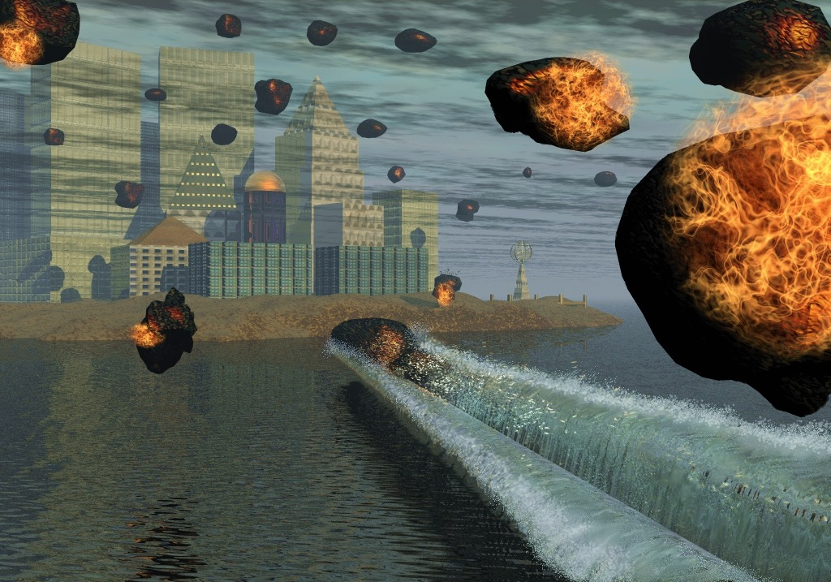
وبرد عظيم نحو ثقل وزنة نزل من السماء على الناس فجدف الناس على الله من ضربة البرد لأن ضربته عظيمة جداً. رؤيا 16: 21

Slide 43
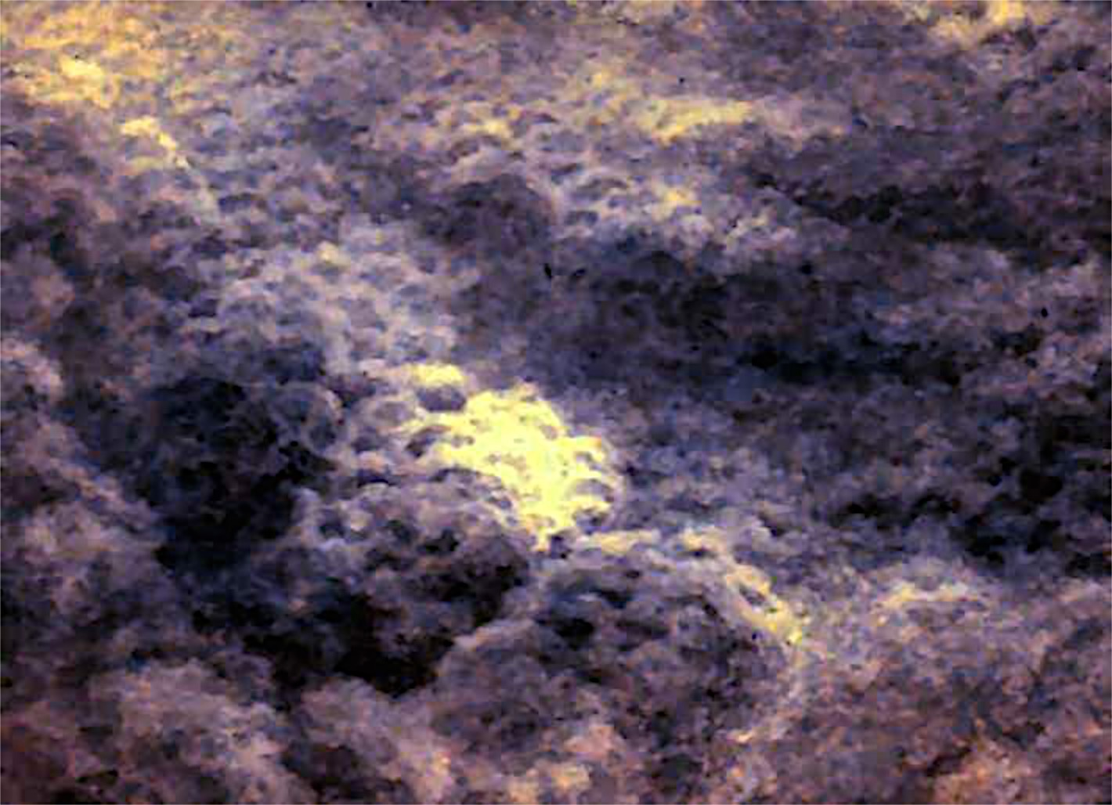
دمار بابل
ويقولون ويل ويل المدينة العظيمة المتسربلة ببز وأرجوان وقرمز والمتحلية بذهب وحجر كريم ولؤلؤ لأنه في ساعة واحدة خرب غنى مثل هذا وكل ربان وكل جماعة في السفن والملاحون وجميع عمال البحر وقفوا من بعيد وصرخوا إذ نظروا دخان حريقها قائلين أية مدينة مثل المدينة العظيمة وألقوا تراباً على رؤوسهم وصرخوا باكين ونائحين قائلين ويل ويل المدينة العظيمة التي فيها استغنى جميع الذين لهم سفن في البحر من نفائسها لأنها في ساعة واحدة خربت. رؤيا 18: 16-19

Slide 44
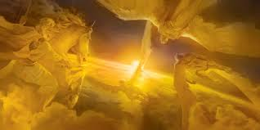
معركة هرمجدون
ثم رأيت السماء مفتوحة وإذا فرس أبيض والجالس عليه يدعى أميناً وصادقاً وبالعدل يحكم ويحارب وعيناه كلهيب نار وعلى رأسه تيجان كثيرة وله اسم مكتوب ليس أحد يعرفه إلا هو وهو متسربل بثوب مغموس بدم ويدعى اسمه كلمة الله والأجناد الذين في السماء كانوا يتبعونه على خيل بيض لابسين بزاً أبيض ونقياً. رؤيا 19: 11-14

Slide 45
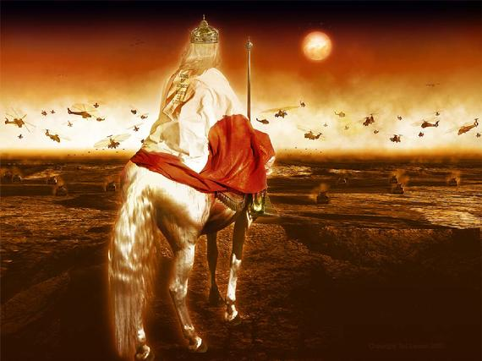
... ويجتمع عليها كل أمم الأرض ... في ذلك اليوم يستر الرب سكان أورشليم ... ويكون في ذلك اليوم أني ألتمس هلاك كل الأمم الآتين على أورشليم.
زكريا 12: 3، 8-9

Slide 46
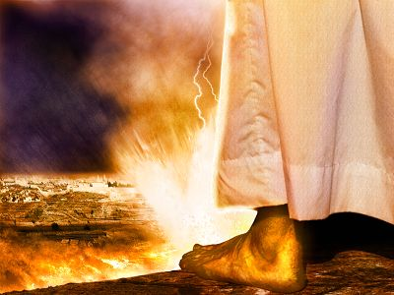
وتقف قدماه في ذلك اليومعلى جبل الزيتون الذي قدام أورشليم من الشرق...
زكريا14: 4

Slide 47
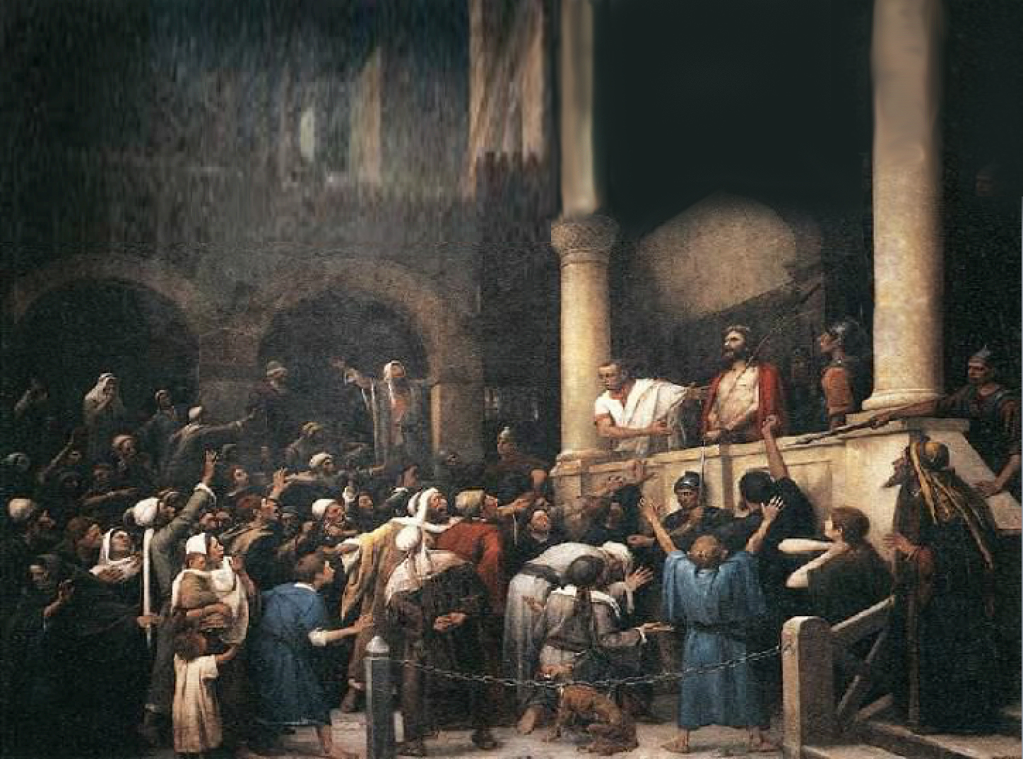
مقاصد الله من الضيقة
1) استكمال الفترة المقررة للقساوة القضائية لإسرائيل القومية عقابًا لها على رفضها للبرنامج المسياني الذي بلغ ذروته بالرفض القومي ليسوع.

Slide 48
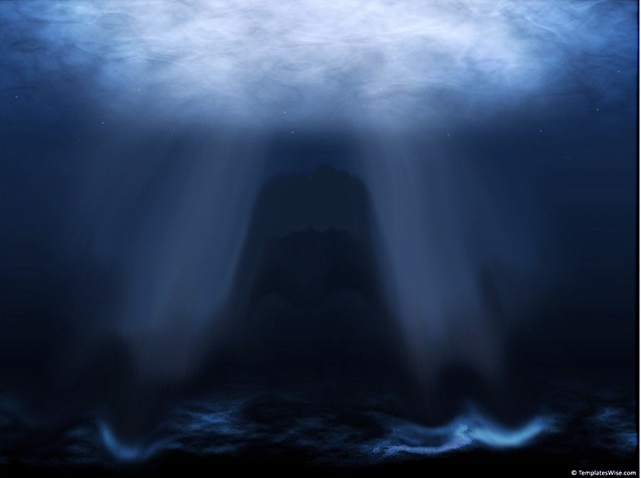
رفض إسرائيل القومي
فترة القساوة اليهودية
رو 11: 5، أف 2: 12-19
تتميم الدينونة القريب
مجيء المسيح
مت 23: 38-39
تتميم الدينونة
البعيد
مجيء المسيح
التدنيس، السبي
البقية
إسرائيل
التدنيس، السبي
الكنيسة
التدنيس، السبي
586 ق.م
70 م
زك 12-14
740-680 ق.م
إدراج أزمنة الأمم
زمن أشعياء
زمن المسيح
عصر الكنيسة
رو 11: 17، 24، 31
الضيقة
زمن ضيق يعقوب
إر 30: 7، مت 24: 21
إدانة رفض إسرائيل
ذروة رفض إسرائيل
استمرار رفض إسرائيل
إنهاء رفض إسرائيل
يو 12: 38-41
أع 28: 24-28، رو 11: 25أ، 28
بدء القساوة
نهاية القساوة
البقية
رو 11: 25ب-27
أش 6: 9-10
أش 6: 11-13، 10: 20-22، رو 9: 27، 11: 5

Slide 49
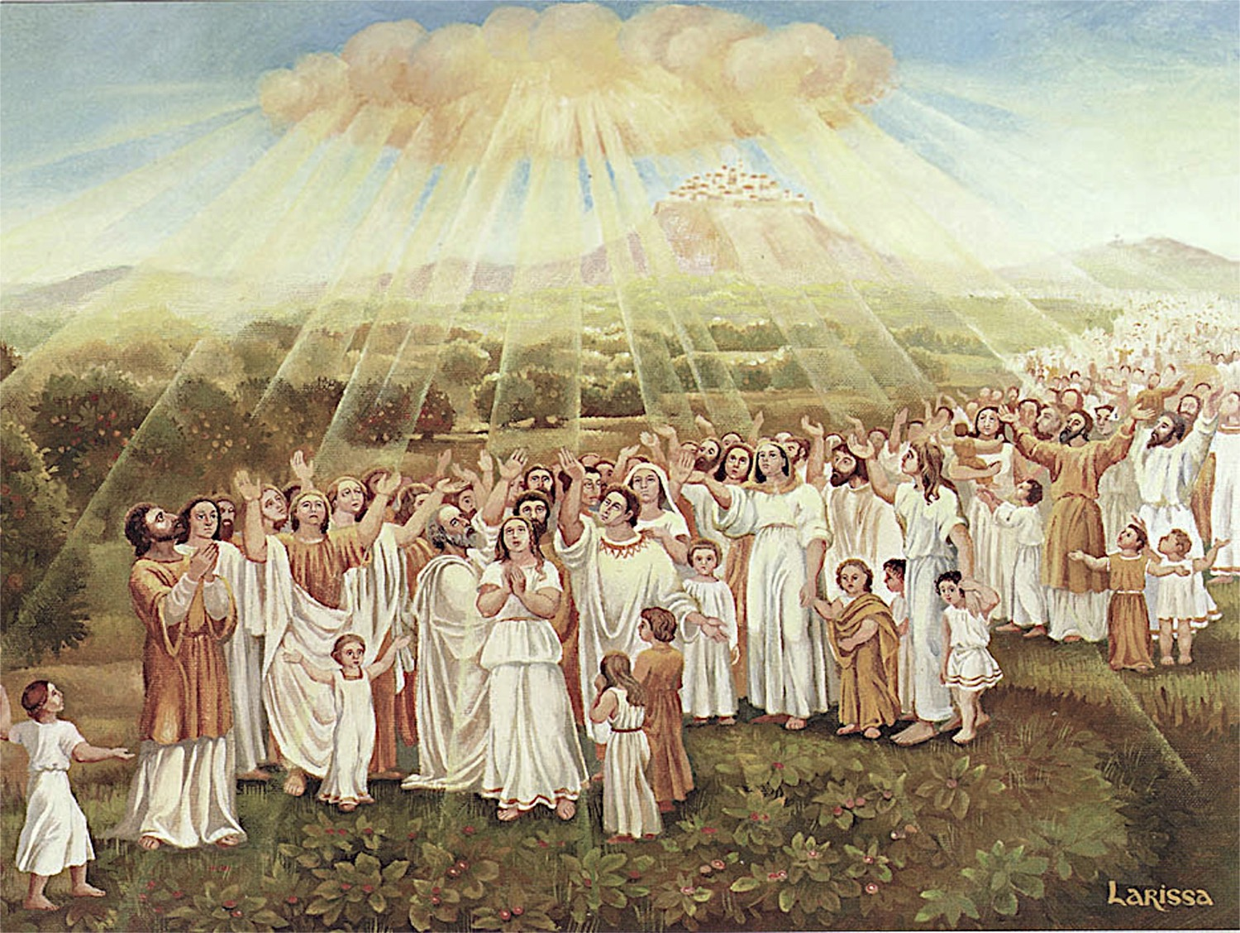
مقاصد الله من الضيقة
2) إحداث نهضة مسيانية بين الشعب اليهودي المشتت في كل
العالم

Slide 50
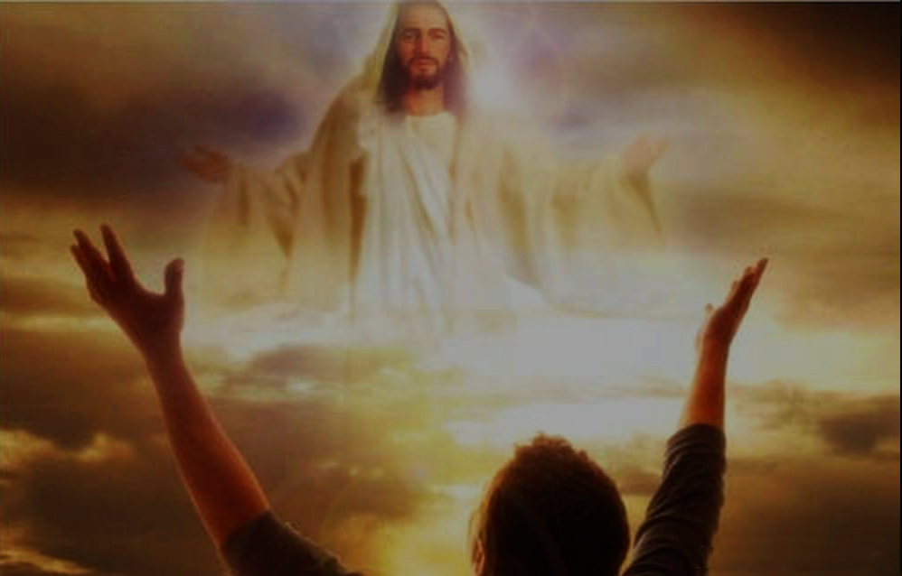
نبوة عن نهضة إسرائيل في نهاية الضيقة
عندما ضُيِّق عليك وأصابتك كل هذه الأمور في آخر الأيام ترجع إلى الرب إلهك وتسمع لقوله لأن الرب إلهك إله رحيم لا يتركك ولا يهلكك ولا ينسى عهد آبائك الذي أقسم لهم عليه
تثنية4: 30-31

Slide 51
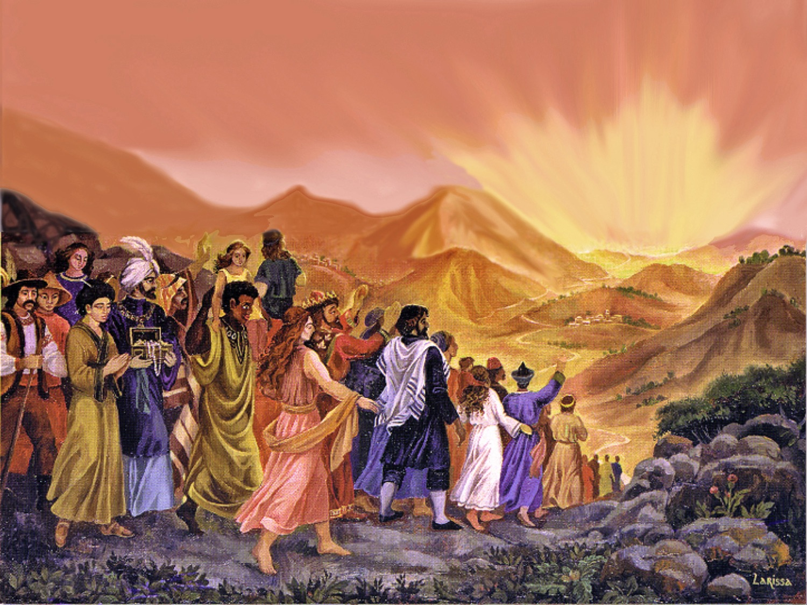
مقاصد الله من الضيقة
3) التحريض على عودة بقية الأمة اليهودية إلى أرض إسرائيل.

Slide 52
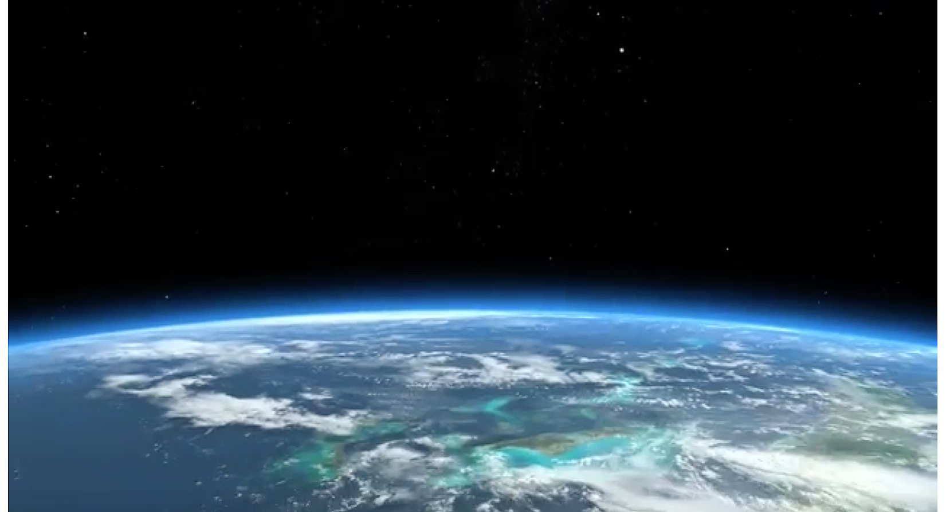
نبوة عن استرداد إسرائيل إلى الأرض في نهاية الضيقة
ومتى أتت عليك كل هذه الأمور البركة واللعنة اللتان جعلتهما قدامك فإن رددت في قلبك بين جميع الأمم الذين طردك الرب إلهك إليهم ورجعت إلى الرب إلهك وسمعت لصوته حسب كل ما أنا أوصيك به اليوم أنت وبنوك بكل قلبك وبكل نفسك ويرد الرب إلهك سبيك ويرحمك ويعود فيجمعك من جميع الشعوب الذين بددك إليهم الرب إلهك إن يكن قد بددك إلى أقصاء السماوات فمن هناك يجمعك الرب إلهك ومن هناك يأخذك ويأتي بك الرب إلهك إلى الأرض التي امتلكها آباؤك فتمتلكها ويحسن إليك ويكثرك أكثر من آبائك
تثنية 30: 1-5

Slide 53
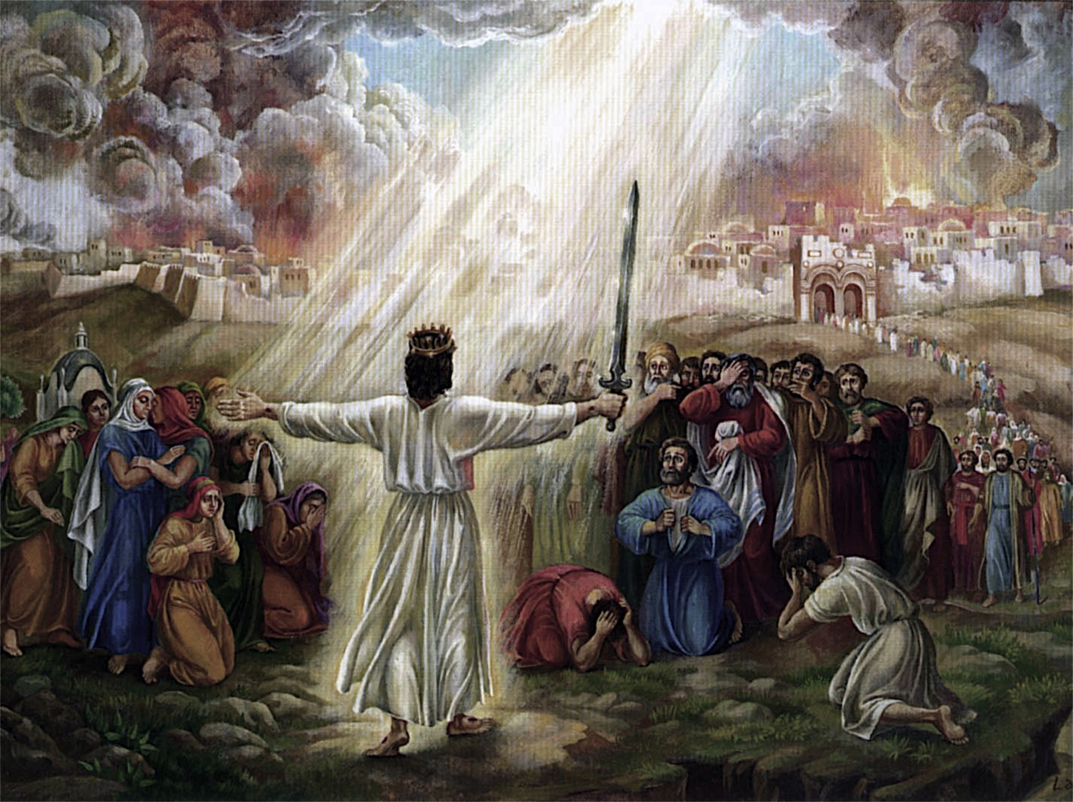
مقاصد الله من الضيقة
4) اقناع الأمة اليهودية بحاجتهم ليسوع مما يؤدي إلى توبة
وتجديد وطنية

Slide 54
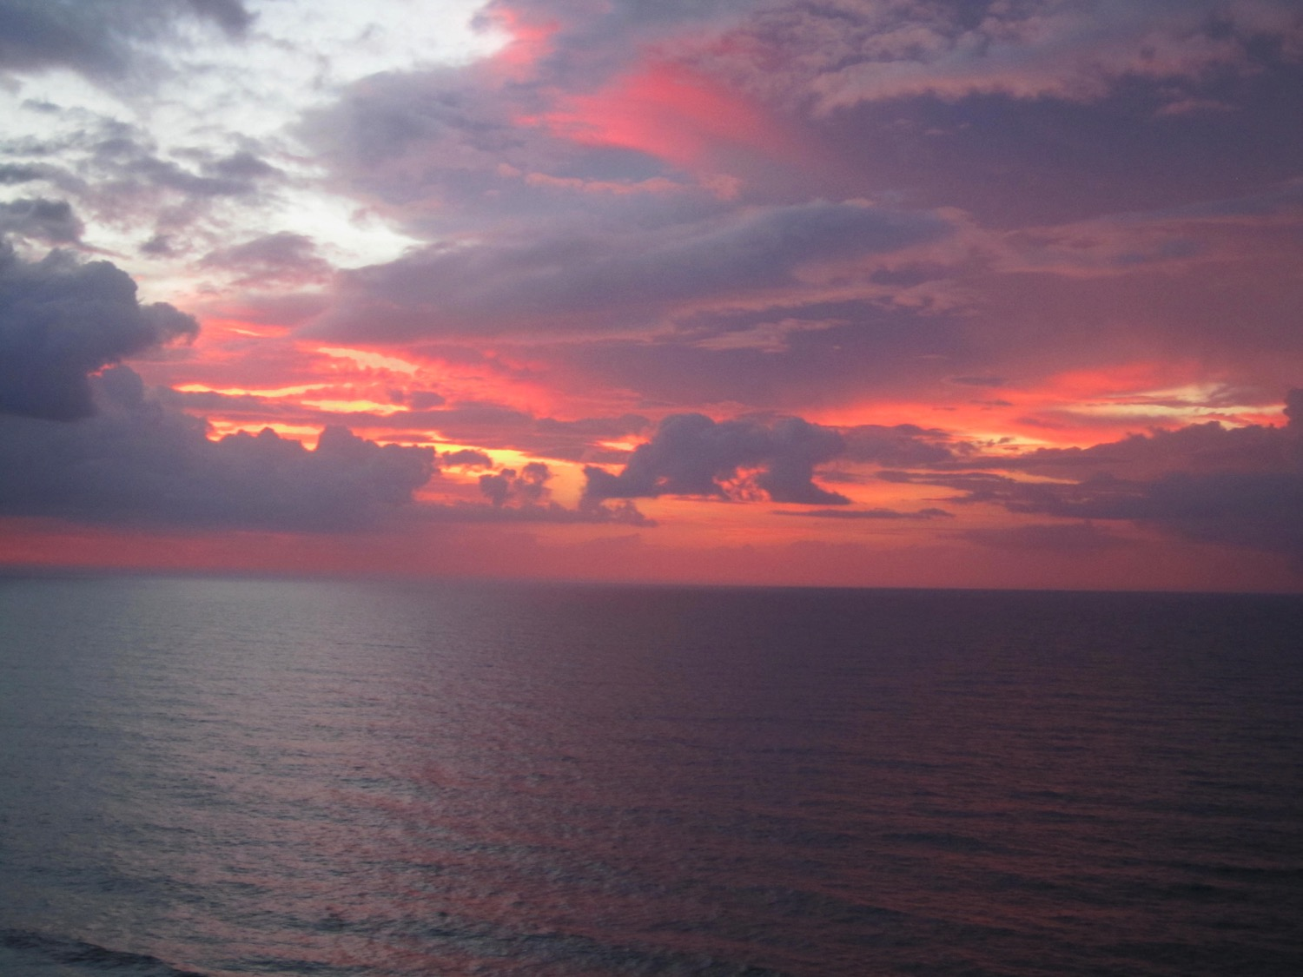
نبوة عن تجديد إسرائيل في الأرض عند نهاية الضيقة
ويختن الرب إلهك قلبك وقلب نسلك لكي تحب الرب إلهك من كل قلبك ومن كل نفسك لتحيا. تثنية 30: 6
من سمع مثل هذا من رأى مثل هذه هل تمخض بلاد في يوم واحد أو تولد أمة دفعة واحدة فقد مخضت صهيون بل ولدت بنيها. أشعياء 66: 8
وهكذا سيخلص جميع إسرائيل كما هو مكتوب سيخرج من صهيون المنقذ ويرد الفجور عن يعقوب وهذا هو العهد من قبلي لهم متى نزعت خطاياهم. رومية 11: 26-27

Slide 55
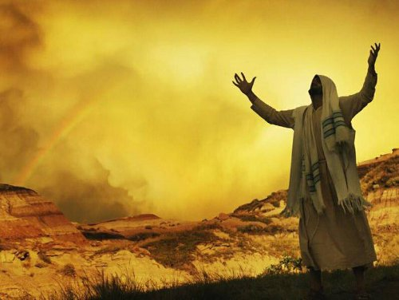
ويكون في ذلك اليوم أني ألتمس هلاك كل الأمم الآتين على أورشليم وأفيض على بيت داود وعلى سكان أورشليم روح النعمة والتضرعات فينظرون إلي الذي طعنوه وينوحون عليه كنائح على وحيد له ويكونون في مرارة عليه كمن هو في مرارة على بكره .... في ذلك اليوم يكون ينبوع مفتوحاً لبيت داود ولسكان أورشليم للخطية والنجاسة ... وأدخل الثلث في النار ةأمحصهم كمحص الفضة وأمتحنهم امتحان الذهب وهو يدعو باسمي وأنا أجيبه أقول هو شعبي وهو يقول الرب إلهي
زكريا 12: 9-10، 13: 1، 9

Slide 56
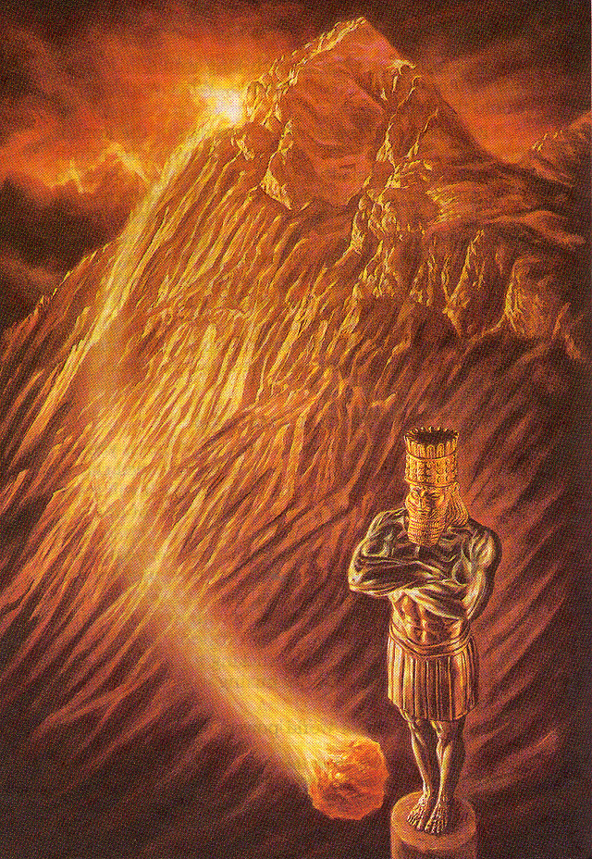
مقاصد الله من الضيقة
5) إنهاء زمن الأمم وتحقيق الخلاص الجسدي للشعب اليهودي من سيطرة الأمميين والاضطهاد.

Slide 57
زمن سيطرة الأمم
أزمنة الأمم (لوقا 21: 24)
إسرائيل في الأرض
إسرائيل في الأرض
المجيء الثاني
فترة السخط (دانيال 8: 19)

Slide 58
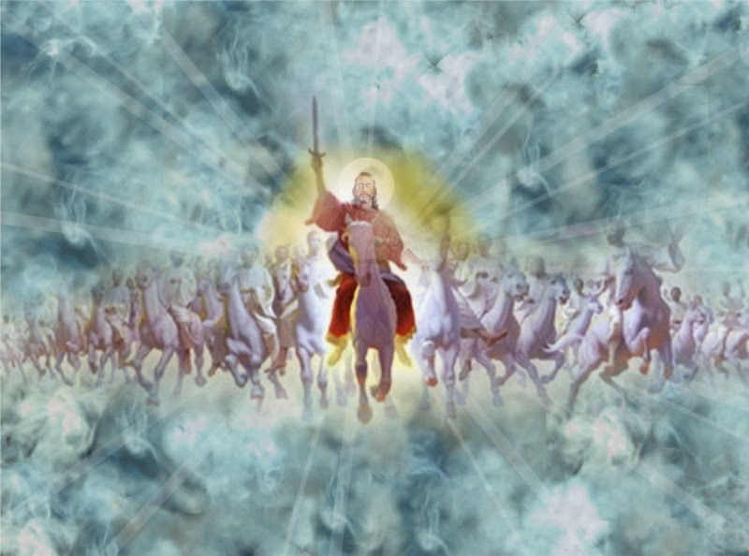

وبعد هذا سمعت صوتاً عظيماً من جمع كثير في السماء قائلاً هللويا الخلاص والمجد والكرامة والقدرة للرب إلهنا لأن أحكامه حق وعادلة إذ قد دان الزانية العظيمة التي أفسدت الأرض بزناها وانتقم لدم عبيده من يدها وقالوا ثانية هللويا ودخانها يصعد إلى أبد الآبدين.
رؤيا 19: 1-3

Slide 59
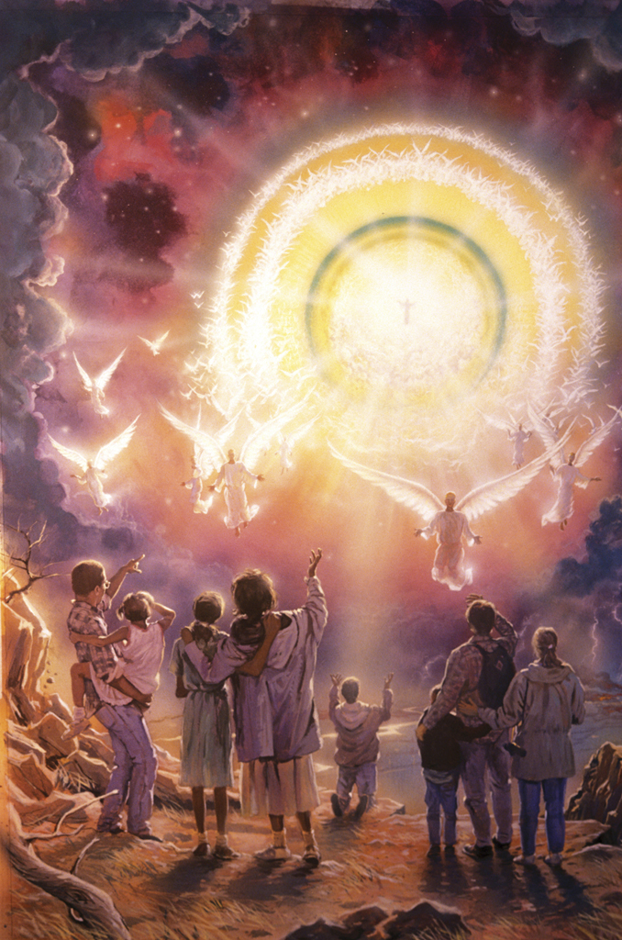
وحينئذ يبصرون ابن الإنسان آتياً في سحابة بقوة ومجد كثير ومتى ابتدأت هذه تكون فانتصبوا وارفعوا رؤوسكم لأن نجاتكم تقترب
لوقا 21: 27-28

Slide 60
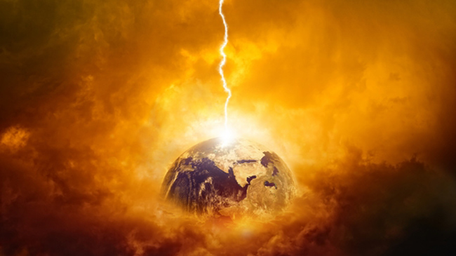
مقاصد الله من الضيقة
6) لتطهير الأرض من الأشرار لإقامة مملكة المسيح في البر.

Slide 61
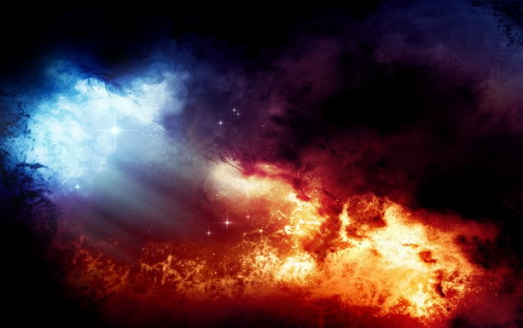
6أ. جعل الله دياناً على كل الأرض
رؤيا 6: 10 – فصرخوا بصوت عظيم قائلين حتى متى أيها السيد القدوس والحق لا تقضي وتنتقم لدمائنا من الساكنين على الأرض
رؤيا 11: 18 – وغضبت الأمم فأتى غضبك وزمان الأموات ليدانوا ولتعطى الأجرة لعبيدك الأنبياء والقديسين والخائفين اسمك الصغار والكبار وليهلك الذين كانوا يهلكون الأرض
رؤيا 16: 5 – وسمعت ملاك المياه يقول عادل أنت أيها الكائن والذي كان والذي يكون لأنك حكمت هكذا
رؤيا 18: 8 – من أجل ذلك في يوم واحد ستأتي ضرباتها موت وحزن وجوع وتحترق بالنار لأن الرب الإله الذي يدينها قوي

Slide 62


6ب. جعل المسيح قاضي الأيام الأخيرة
رؤ 19: 11-16 – ثم رأيت السماء مفتوحة، وإذا فرس أبيض والجالس عليه يدعى أمينا وصادقا، وبالعدل يحكم ويحارب. وعيناه كلهيب نار، وعلى رأسه تيجان كثيرة، وله اسم مكتوب ليس أحد يعرفه إلا هو. وهو متسربل بثوب مغموس بدم، ويدعى اسمه كلمة الله والأجناد الذين في السماء كانوا يتبعونه على خيل بيض، لابسين بزا أبيض ونقيا. ومن فمه يخرج سيف ماض لكي يضرب به الأمم. وهو سيرعاهم بعصا من حديد، وهو يدوس معصرة خمر سخط وغضب الله القادر على كل شيء. وله على ثوبه وعلى فخذه اسم مكتوب: ملك الملوك ورب الأرباب.

Slide 63

مقاصد الله من الضيقة
7) تأسيس الملكوت الثيوقراطي على الأرض
ويكون الرب ملكاً على كل الأرض في ذلك اليوم يكون الرب وحده واسمه وحده
زكريا 14: 9
وجعلتنا لإلهنا ملوكاً وكهنة فسنملك على الأرض
رؤيا 5: 10

Slide 64

ومتى جاء ابن الإنسان في مجده وجميع الملائكة القديسين معه فحينئذ يجلس على كرسي مجده
متى 25: 31

Slide 65

ويجتمع أمامه جميع الشعوب فيميز بعضهم من بعض كما يميز الراعي الخراف من الجداء فيقيم الخراف عن يمينه والجداء عن اليسار
مت 25: 32-33

Slide 66


ليس المقصود أن يخيفنا من الموت ...
بل أن يقودنا إلى الحياة

Slide 67

واحدة من أفضل الطرق لزراعة منظور مستقبلي
هو أن ندرك قلة الوقت المتاح لدينا في الحاضر

Slide 68

الصفحة الرئيسية على BibleStudyDownloads.org
استخدم هذا
QR Code
للدخول
Notes:
Apologetics & Evangelism (ae)

Slide 69

خطاب جبل الزيتون at BibleStudyDownloads.org
أحصل على هذا العرض التقديمي مجاناً
Notes:
Olivet Discourse (od)

